Slide 1
Movie Reservation System (DataBase)
발표자
팀원
일자
강태영
왕규원, 이규현
2025.12.12

Slide 2
목차
01
Introduction
03p
02
Requirements
05p
03
Database Design
00p
04
Implementation & Result
00p
05
Conclusion
00p

Slide 3
Section 01
Introduction

Slide 4



Introduction
프로젝트 개요 및 목적
본 프로젝트는 실제 영화관의 예매 흐름을 분석하여 데이터베이스 중심 구조로 설계한 콘솔 기반 예매 시스템이다.
55개 테이블로 구성된 대규모 스키마를 통해 실 서비스 수준의 도메인 복잡도를 다뤘다.
출처 : 각 영화관 사이트 로고

Slide 5
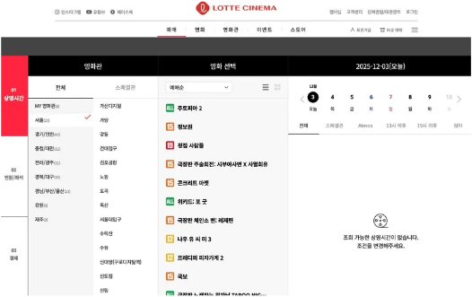
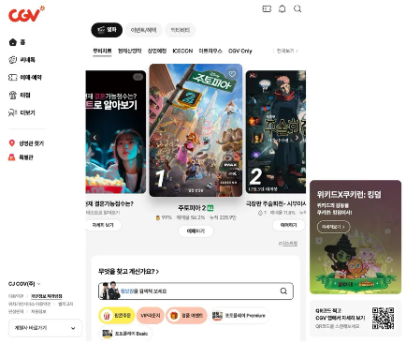
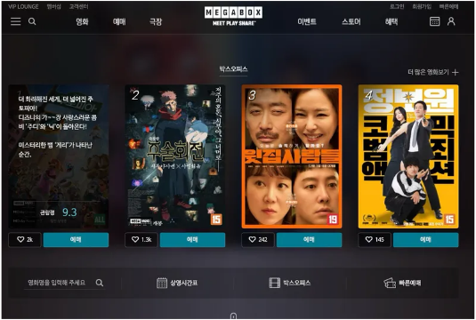
Introduction
프로젝트 개요 및 목적
본 프로젝트는 실제 영화관의 예매 흐름을 분석하여 데이터베이스 중심 구조로 설계한 콘솔 기반 예매 시스템이다.
55개 테이블로 구성된 대규모 스키마를 통해 실 서비스 수준의 도메인 복잡도를 다뤘다.
출처 : https://www.lottecinema.co.kr/NLCHS
https://www.megabox.co.kr/
https://cgv.co.kr/

Slide 6
Section 02
Requirements

Slide 7










Requirements
기능 요구사항
설계 기능은 예매·결제 규칙 중심의 비즈니스 규칙 체계로 정의되었다.
좌석 선택 제약, 가격 정책, 쿠폰 정책, 환불 규칙을 정 책 기반 구조로 일반화했다.

Slide 8
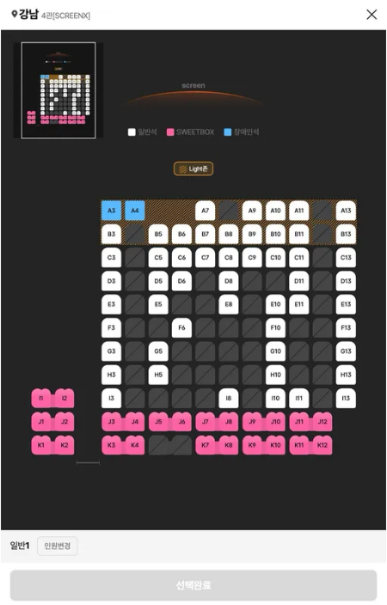
Requirements
기능 요구사항
설계 기능은 예매·결제 규칙 중심의 비즈니스 규칙 체계로 정의되었다.
좌석 선택 제약, 가격 정책, 쿠폰 정책, 환불 규칙을 정 책 기반 구조로 일반화했다.
CGV 영화 좌석 표
출처 : https://cgv.co.kr/cnm/selectVisitorCnt

Slide 9
Section 03
Implement

Slide 10





Requirements
영화 선택
좌석 선택
예약
결제
구현 기능은 콘솔 환경 제약 내에서 핵심 흐름 위주로 구성되었다.

Slide 11
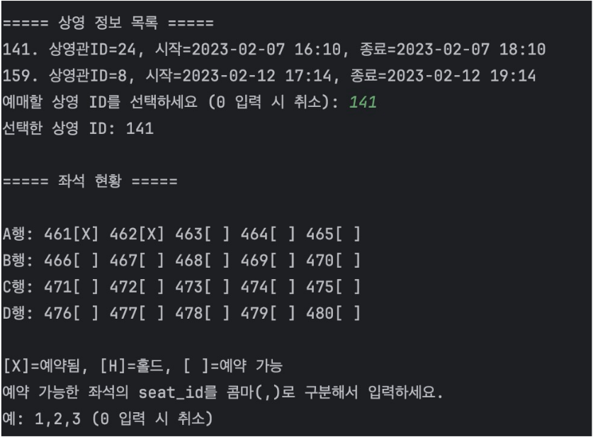
Requirements
Implement
회원 관리, 영화/상영/좌석 조회, 좌석 홀드 기반 동시성 제어, 예매·결제·환불을 실제 구현하였다.
실제 영화 예약 : 상영관 선택 및 좌석

Slide 12
Section 04
Constraint

Slide 13






Constraint
Main
Service
DAO
DB
main.java
\service\*service
\dao\*dao
콘솔 기반 UI, 단일 로컬 DB, 개발 기간 제약 아래 DB 중심 구조를 채택하였다.
웹/모바일 환경, 고도화된 트랜잭션, 일반화, 대규모 트래픽 처리는 범위에서 제외하고 도메인 설계 완성도에 집중하였다.
일부 도메인은 스키마만 설계하고 구현을 생략하였다.

Slide 14
Section 05
ER Diagram

Slide 15
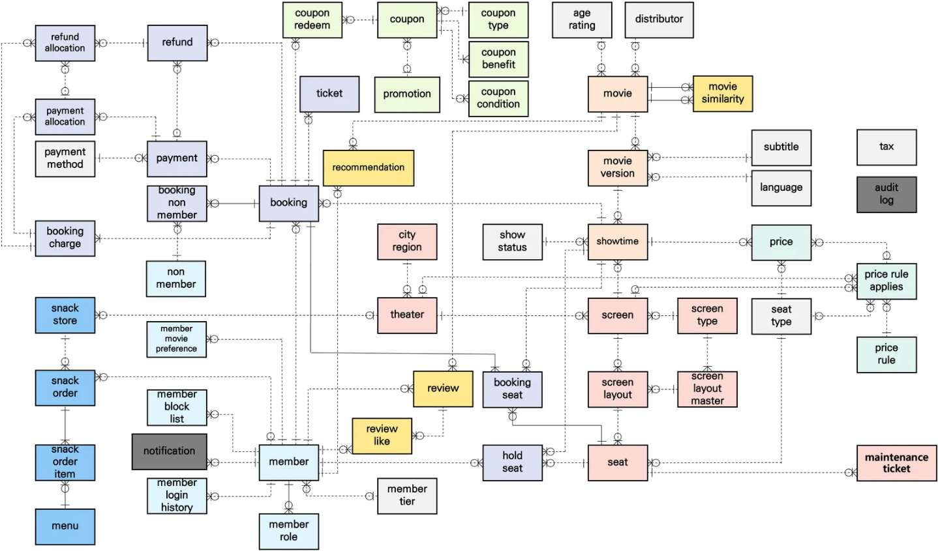
ERD : 전체

Slide 16
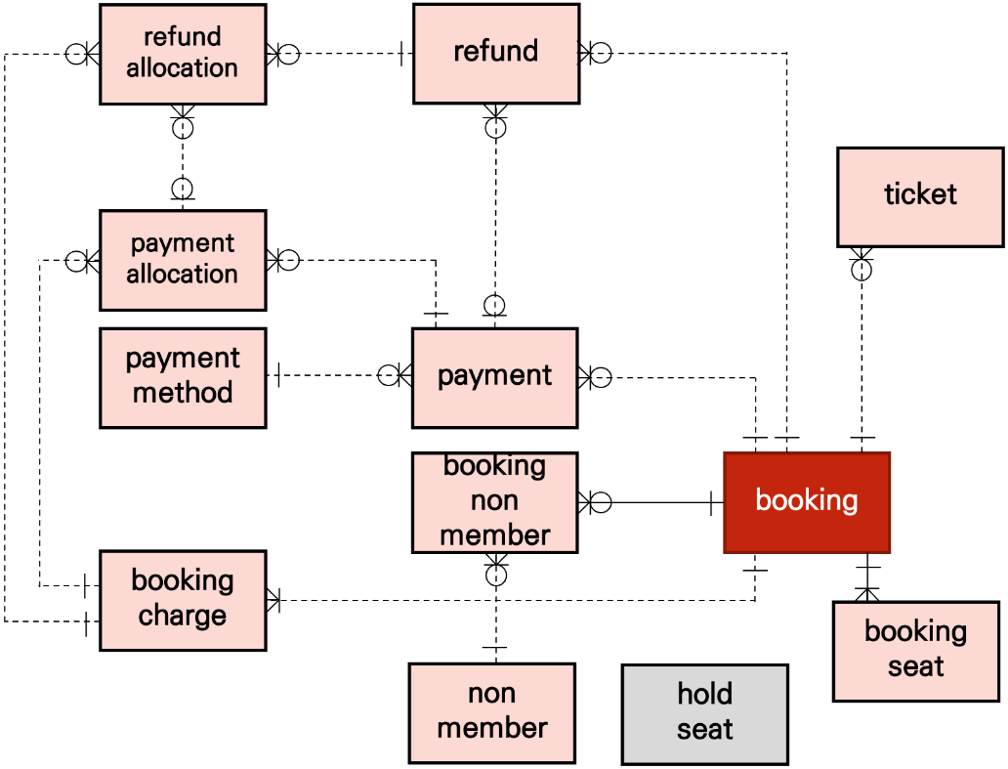
ERD : 예매 & 결제
좌석 선택부터 결제·환불까지 전체 흐름을 책임지는 시스템의 중심 도메인이다.
예매 과정의 상태 변화와 금액 산출을 모두 관리하며 서비스의 핵심 기능을 구성한다.
부분 결제·부분 환불까지 처리할 수 있어 실제 영화관 운영에 가까운 구조를 가진다.

Slide 17
ERD : 예매 & 결제 Detail
booking–booking_seat 분리로 다대다 문제를 해소하고 이력 추적이 가능하도록 설계했다. booking_charge로 금액 구조를 세분화해 부분 결제·부분 환불을 수용하도록 확장성을 확보했다.

Slide 18
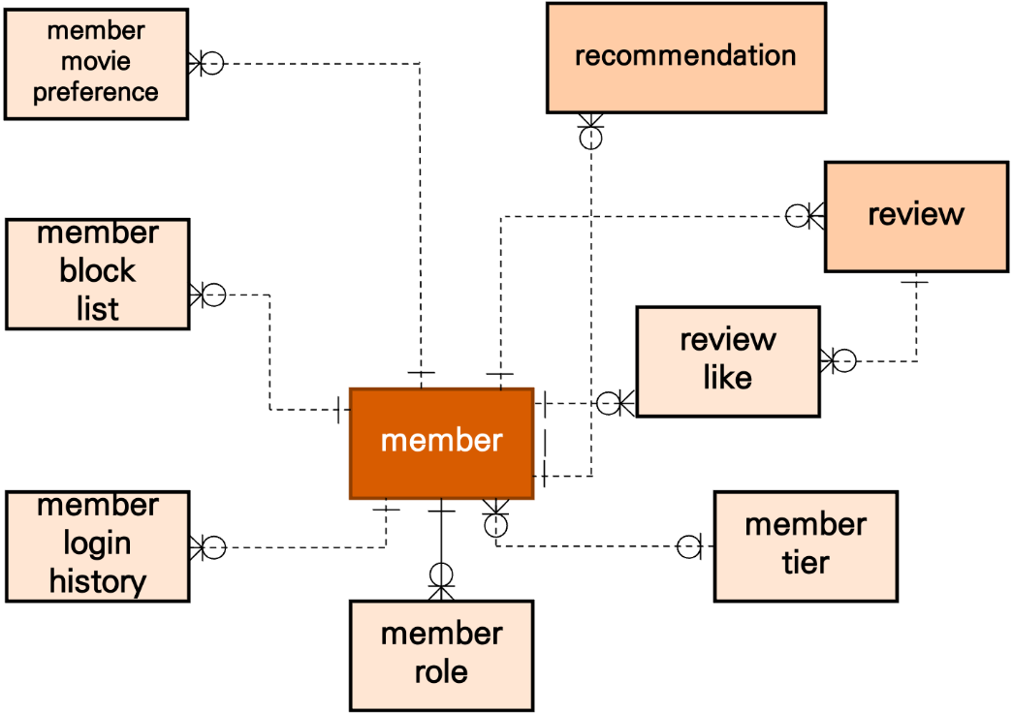
ERD : 회원
회원 도메인은 예매 기능을 강화하는 중요한 ‘조연’ 역할이다.
회원 정보뿐 아니라 리뷰, 선호 장르, 추천, 로그인 기록, 회원 등급 등이 포함되어 있어 사용자 경험 개선과 재방문 유도에 직접적인 영향을 줄 수 있다.
예매 기능을 보조하면서도 독립적인 가치를 가지는 도메인이다.

Slide 19
ERD : 회원 Detail
회원 등급·선호 장르·리뷰를 독립 엔티티로 분리해 UX 기능을 단계적으로 확장 가능하게 설계했다. 핵심 예매 흐름과 느슨하게 연결해 유지보수성과 독립성을 높였다.

Slide 20
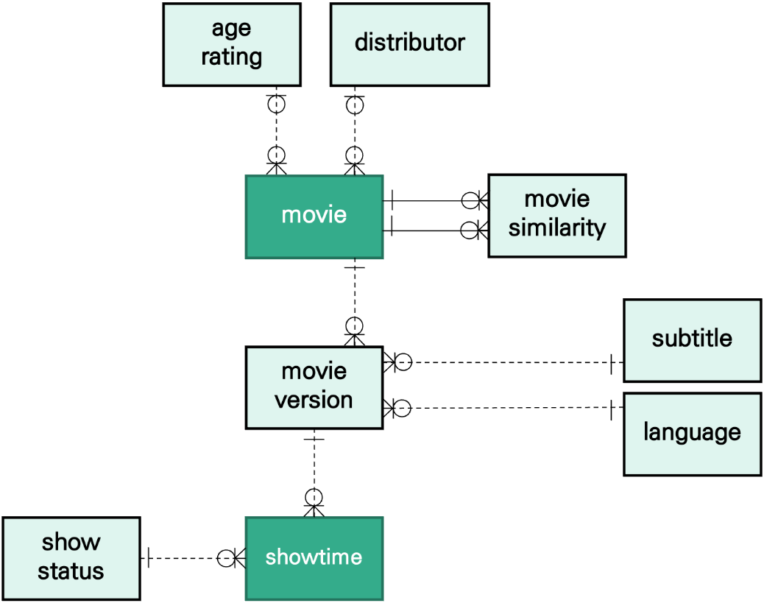
ERD : 영화 & 상영
영화·상영 도메인은 예매가 가능해지기 위한 필수 정보를 제공한다.
영화 자체의 메타데이터부터 상영 버전(2D/IMAX/자막 등), 상영 시간표까지 모두 이 도메인에서 관리하며, 예매 도메인과 자연스럽게 연결된다.
“콘텐츠 선택 → 상영 스케줄 → 예매 가능” 여부라는 흐름을 형성한다

Slide 21
ERD : 영화 & 상영 Detail
movie_version 분리로 2D/IMAX/자막 등 버전 증가에도 스키마 수정 없이 확장이 가능하다. showtime은 버전·상영관 조합 기반 구조로 실제 운영 흐름을 그대로 반영했다.

Slide 22
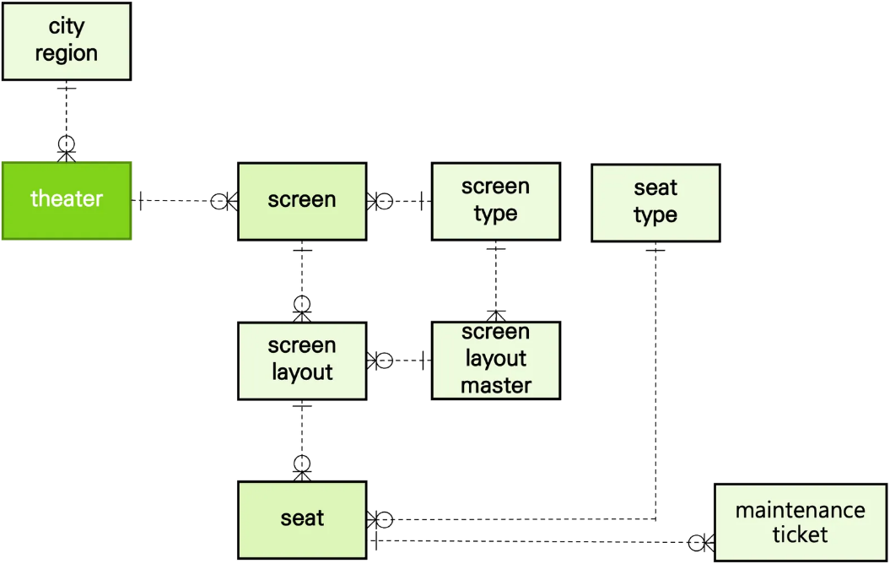
ERD : 극장 & 좌석
극장·좌석 도메인은 좌석 선택 기능의 기반이 되는 구조를 담당한다.
극장 → 스크린 → 좌석으로 이어지는 계층 구조를 통해 상영 환경을 정의하고, screen_layout과 screen_layout_master를 통해 스크린별 좌석 배치 템플릿을 유연하게 관리할 수 있도록 설계하였다.

Slide 23
ERD : 극장 & 좌석 Detail
screen_layout_master 기반 템플릿 구조로 여러 스크린이 동일한 좌석 배치를 공유한다. 좌석 구조 변경 시 레이아웃만 교체하여 운영 유연성을 확보했다.

Slide 24
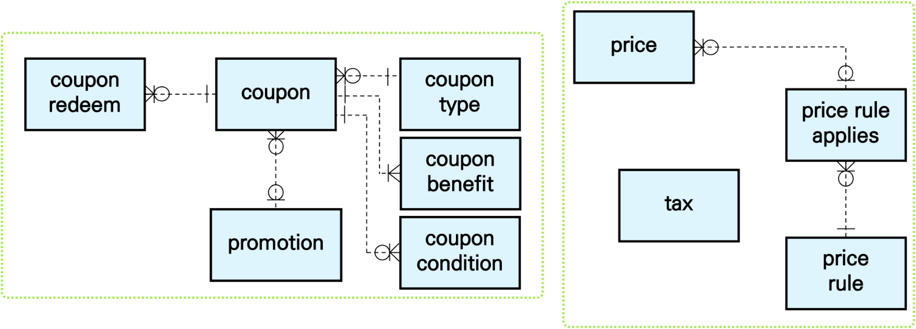
ERD : 쿠폰 & 가격 정책
쿠폰·가격 정책 도메인은 결제 단계에서 다양한 요금·할인 규칙을 적용하는 정책 중심 도메인이다.
쿠폰은 타입·조건·혜택을 분리해 여러 형태의 쿠폰을 조합할 수 있도록 했으며, price_rule과 price_rule_applies를 통해 시간대·스크린 타입·좌석 등급·영화 버전에 따른 요금 정책을 유연하게 운영할 수 있다.

Slide 25

ERD : 쿠폰 & 가격 정책 Detail
price_rule·price_rule_applies 구조로 시간대·좌석·스크린 타입·영화 버전 정책을 조합식으로 운영한다. 쿠폰은 타입·조건·혜택을 분리해 스키마 변경 없이 데이터만으로 새로운 정책을 생성할 수 있다.

Slide 26
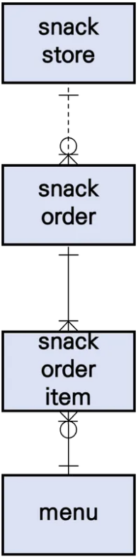

ERD : 매점 / 시스템
스낵 주문 도메인은 예매 도메인과 직접적인 연관은 없 지만, 영화관 운영에서 자주 사용되는 부가 기능을 담는다.
예매 기능과 독립적으로 동작하기 때문에 구조적으로 분리하였다.
시스템 공통 도메인은 서비스 운영을 위한 기본 기능을 제공하며, notification과 audit_log는 예매와 직접 연결되지는 않는다.

Slide 27

ERD : 매점 / 시스템 Detail
스낵 주문은 예매와 독립된 구조로, 비핵심 기능의 영향도가 핵심 도메인에 전파되지 않도록 분리했다. audit_log와 notification을 공통 도메인으로 배치해 시스템 전체 변경 흐름을 추적 가능하게 했다.

Slide 28
Section 06
Business Flow

Slide 29
Business Flow
"예매 비즈니스 흐름은 사용자가 서비스를 이용하는 실제 절차를 중심으로 구성"

Slide 30
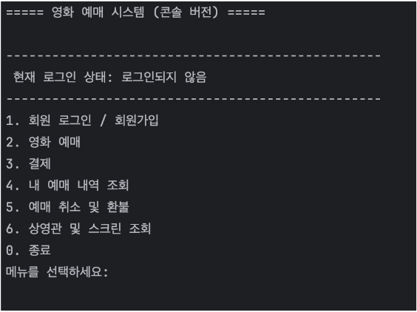
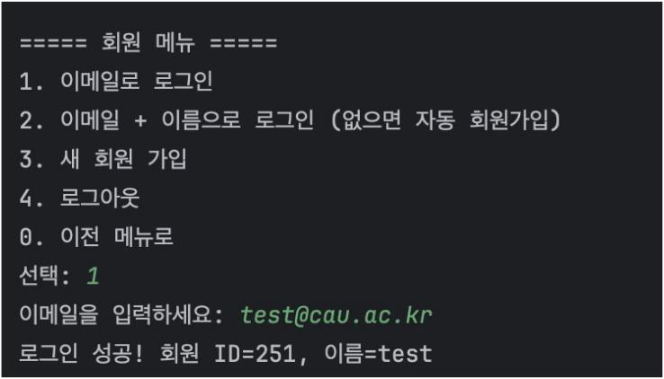

Business Flow : Menu → 로그인 → 영화 탐색 → 좌석 선택 및 예약 생성 → 결제

Slide 31
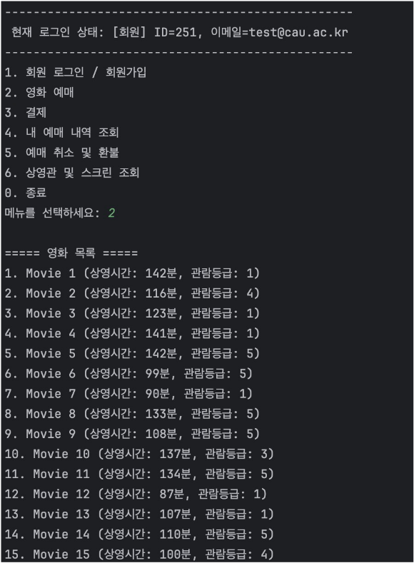
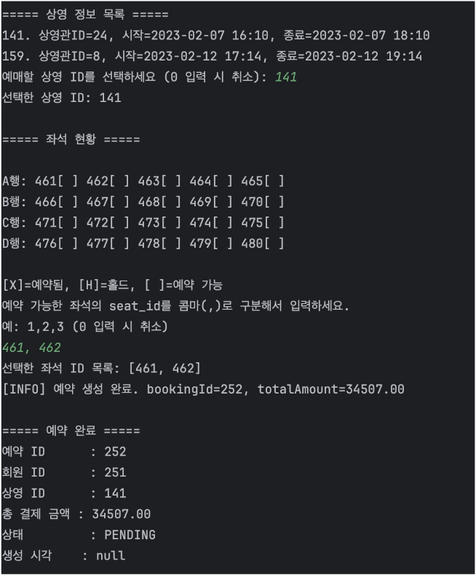



Business Flow : Menu → 로그인 → 영화 탐색 → 좌석 선택 및 예약 생성 → 결제

Slide 32
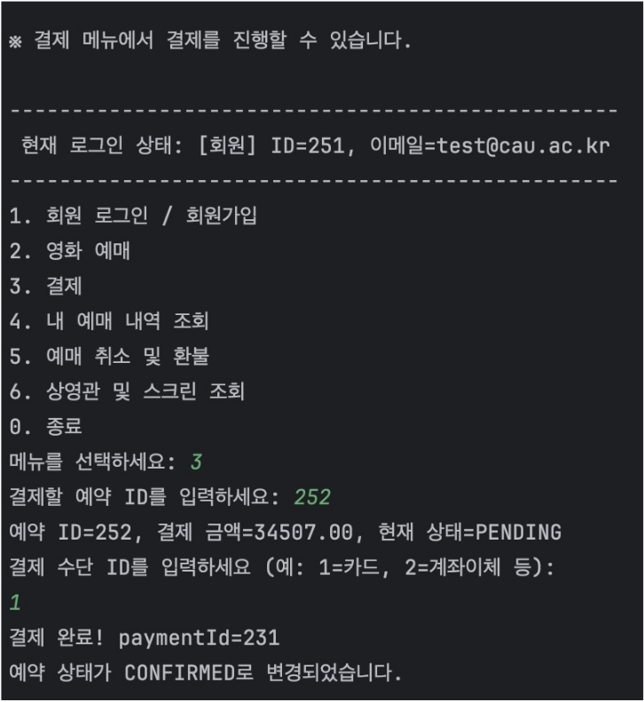

Business Flow : Menu → 로그인 → 영화 탐색 → 좌석 선택 및 예약 생성 → 결제

Slide 33
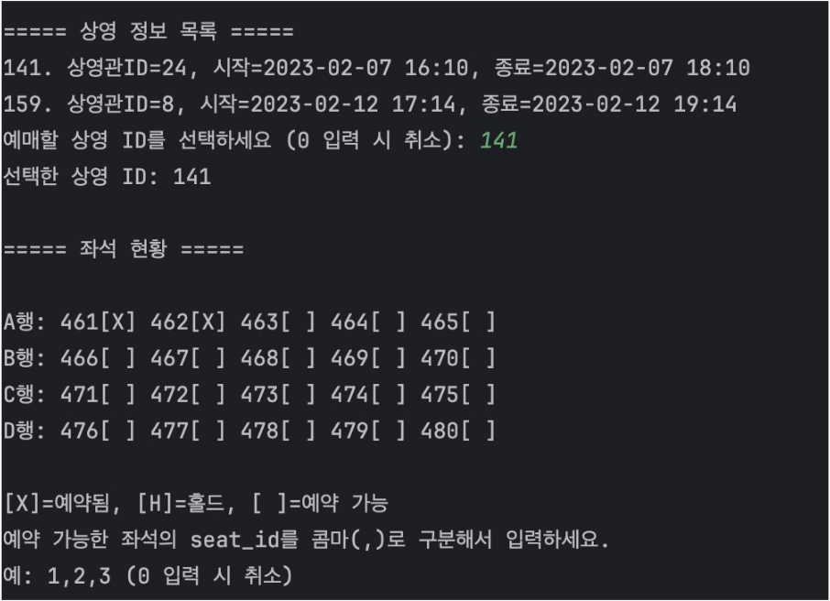

Business Flow : Menu → 로그인 → 영화 탐색 → 좌석 선택 및 예약 생성 → 결제

Slide 34
Section 07
To Support The Flow

Slide 35
To Support The Flow
1) booking / booking_seat 분리로 다대다 해소 및 예매 이력 관리 → 예매 흐름의 핵심 설계 원칙. 2) 결제 후 상태 자동 전환 (trg_payment_after_insert) → 결제 INSERT 시 예매 상태 CONFIRMED 자동 갱신 + 감사 로그 기록. 3) 환불 정책 기반 계산 (fn_calc_refund_amount) → 20분 전 여부에 따라 환불 금액 자동 계산. 4) 환불·상태변경·로그를 하나로 묶는 절차 (sp_cancel_booking_with_refund) 구조 → 환불 처리의 원자성(Atomicity)을 위해 단일 흐름으로 처리 가능하도록 설계. 5) hold_seat 기반 좌석 중복 방지 메커니즘 → 좌석 선점(hold) 및 만료 자동 정리로 동시성 문제 대응.
6) 영화(Movie) - 영화 버전(MovieVersion) 분리 구조 → 상영 타입(2D/IMAX/자막 등) 증가에 대비한 확장성. 7) showtime이 여러 도메인(영화·좌석·가격 정책)과 연결되는 핵심 허브 엔티티 → 예매 도메인과 영화·상영·좌석 정책을 연결하는 중심 역할. 8) member 도메인의 세분화 (tier·role·login_history·preference) → 서비스 운영 정책 확장성을 고려한 정규화 구조. 9) 감사 로그(audit_log)를 통한 모든 예약/결제 변경 이력 보존 → 상태 변경 시 트리거 기반 기록으로 무결성 보강. 10) 부분 환불·복합 결제 확장을 위한 중간 엔티티 도입 가능성 언급 → 현 버전은 단일 결제지만, 스키마는 확장성 기반으로 설계됨.

Slide 36
To Support The Flow
1) booking / booking_seat 분리로 다대다 해소 및 예매 이력 관리 → 예매 흐름의 핵심 설계 원칙. 2) 결제 후 상태 자동 전환 (trg_payment_after_insert) → 결제 INSERT 시 예매 상태 CONFIRMED 자동 갱신 + 감사 로그 기록. 3) 환불 정책 기반 계산 (fn_calc_refund_amount) → 20분 전 여부에 따라 환불 금액 자동 계산. 4) 환불·상태변경·로그를 하나로 묶는 절차 (sp_cancel_booking_with_refund) 구조 → 환불 처리의 원자성(Atomicity)을 위해 단일 흐름으로 처리 가능하도록 설계. 5) hold_seat 기반 좌석 중복 방지 메커니즘 → 좌석 선점(hold) 및 만료 자동 정리로 동시성 문제 대응.
6) 영화(Movie) - 영화 버전(MovieVersion) 분리 구조 → 상영 타입(2D/IMAX/자막 등) 증가에 대비한 확장성. 7) showtime이 여러 도메인(영화·좌석·가격 정책)과 연결되는 핵심 허브 엔티티 → 예매 도메인과 영화·상영·좌석 정책을 연결하는 중심 역할. 8) member 도메인의 세분화 (tier·role·login_history·preference) → 서비스 운영 정책 확장성을 고려한 정규화 구조. 9) 감사 로그(audit_log)를 통한 모든 예약/결제 변경 이력 보존 → 상태 변경 시 트리거 기반 기록으로 무결성 보강. 10) 부분 환불·복합 결제 확장을 위한 중간 엔티티 도입 가능성 언급 → 현 버전은 단일 결제지만, 스키마는 확장성 기반으로 설계됨.

Slide 37
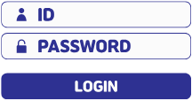

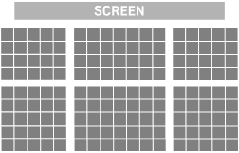












To Support The Flow
로그인 / 회원가입
영화 및 상영 탐색
좌석 선택
- 정규화(회원–등급–역할 분리) - login_history 저장
- 일반화(Movie–MovieVersion 분리) - 상영스케줄 구조 분리(Showtime)
- fn_get_final_price
(좌석/시간대 기반 가격 즉시 계산) - price_rule / price_rule_applies
(가격 정책 조합) - hold_seat 기반 동시성 제어
- trg_payment_after_insert - 자동 예매 확정 - 감사 로그 기록
- booking / booking_seat 분리 - 다대다 관계 해소 - 예매 이력 추적 구조
취소 및 환불
결제
예매
- fn_calc_refund_amount - sp_cancel_booking_with_refund
- refund 함수/프로시저/트랜잭션 처리

Slide 38


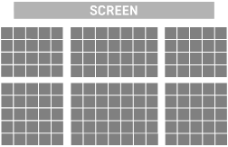











To Support The Flow
로그인 / 회원가입
영화 및 상영 탐색
좌석 선택
- 정규화(회원–등급–역할 분리) - login_history 저장
- 일반화(Movie–MovieVersion 분리) - 상영스케줄 구조 분리(Showtime)
- fn_get_final_price
(좌석/시간대 기반 가격 즉시 계산) - price_rule / price_rule_applies
(가격 정책 조합) - hold_seat 기반 동시성 제어
- trg_payment_after_insert - 자동 예매 확정 - 감사 로그 기록
- booking / booking_seat 분리 - 다대다 관계 해소 - 예매 이력 추적 구조
취소 및 환불
결제
예매
- fn_calc_refund_amount - sp_cancel_booking_with_refund
- refund 함수/프로시저/트랜잭션 처리

Slide 39













To Support The Flow
로그인 / 회원가입
영화 및 상영 탐색
좌석 선택
- 정규화(회원–등급–역할 분리) - login_history 저장
- 일반화(Movie–MovieVersion 분리) - 상영스케줄 구조 분리(Showtime)
- fn_get_final_price
(좌석/시간대 기반 가격 즉시 계산) - price_rule / price_rule_applies
(가격 정책 조합) - hold_seat 기반 동시성 제어
- trg_payment_after_insert - 자동 예매 확정 - 감사 로그 기록
- booking / booking_seat 분리 - 다대다 관계 해소 - 예매 이력 추적 구조
취소 및 환불
결제
예매
- fn_calc_refund_amount - sp_cancel_booking_with_refund
- refund 함수/프로시저/트랜잭션 처리

Slide 40
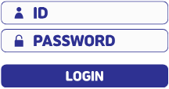

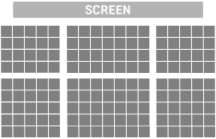








To Support The Flow
로그인 / 회원가입
영화 및 상영 탐색
좌석 선택
- 정규화(회원–등급–역할 분리) - login_history 저장
- 일반화(Movie–MovieVersion 분리) - 상영스케줄 구조 분리(Showtime)
- fn_get_final_price
(좌석/시간대 기반 가격 즉시 계산) - price_rule / price_rule_applies
(가격 정책 조합) - hold_seat 기반 동시성 제어
- trg_payment_after_insert - 자동 예매 확정 - 감사 로그 기록
- booking / booking_seat 분리 - 다대다 관계 해소 - 예매 이력 추적 구조
취소 및 환불
결제
예매
- fn_calc_refund_amount - sp_cancel_booking_with_refund
- refund 함수/프로시저/트랜잭션 처리

Slide 41


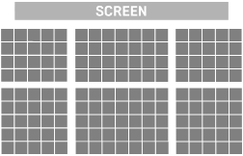











To Support The Flow
로그인 / 회원가입
영화 및 상영 탐색
좌석 선택
- 정규화(회원–등급–역할 분리) - login_history 저장
- 일반화(Movie–MovieVersion 분리) - 상영스케줄 구조 분리(Showtime)
- fn_get_final_price
(좌석/시간대 기반 가격 즉시 계산) - price_rule / price_rule_applies
(가격 정책 조합) - hold_seat 기반 동시성 제어
- trg_payment_after_insert - 자동 예매 확정 - 감사 로그 기록
- booking / booking_seat 분리 - 다대다 관계 해소 - 예매 이력 추적 구조
취소 및 환불
결제
예매
- fn_calc_refund_amount - sp_cancel_booking_with_refund
- refund 함수/프로시저/트랜잭션 처리

Slide 42











To Support The Flow
로그인 / 회원가입
영화 및 상영 탐색
좌석 선택
- 정규화(회원–등급–역할 분리) - login_history 저장
- 일반화(Movie–MovieVersion 분리) - 상영스케줄 구조 분리(Showtime)
- fn_get_final_price
(좌석/시간대 기반 가격 즉시 계산) - price_rule / price_rule_applies
(가격 정책 조합) - hold_seat 기반 동시성 제어
- trg_payment_after_insert - 자동 예매 확정 - 감사 로그 기록
- booking / booking_seat 분리 - 다대다 관계 해소 - 예매 이력 추적 구조
취소 및 환불
결제
예매
- fn_calc_refund_amount - sp_cancel_booking_with_refund
- refund 함수/프로시저/트랜잭션 처리

Slide 43












To Support The Flow
로그인 / 회원가입
영화 및 상영 탐색
좌석 선택
- 정규화(회원–등급–역할 분리) - login_history 저장
- 일반화(Movie–MovieVersion 분리) - 상영스케줄 구조 분리(Showtime)
- fn_get_final_price
(좌석/시간대 기반 가격 즉시 계산) - price_rule / price_rule_applies
(가격 정책 조합) - hold_seat 기반 동시성 제어
- trg_payment_after_insert - 자동 예매 확정 - 감사 로그 기록
- booking / booking_seat 분리 - 다대다 관계 해소 - 예매 이력 추적 구조
취소 및 환불
결제
예매
- fn_calc_refund_amount - sp_cancel_booking_with_refund
- refund 함수/프로시저/트랜잭션 처리

Slide 44



To Support The Flow
로그인 / 회원가입
영화 및 상영 탐색
좌석 선택
- 정규화(회원–등급–역할 분리) - login_history 저장
- 일반화(Movie–MovieVersion 분리) - 상영스케줄 구조 분리(Showtime)
- fn_get_final_price
(좌석/시간대 기반 가격 즉시 계산) - price_rule / price_rule_applies
(가격 정책 조합) - hold_seat 기반 동시성 제어
- trg_payment_after_insert - 자동 예매 확정 - 감사 로그 기록
- booking / booking_seat 분리 - 다대다 관계 해소 - 예매 이력 추적 구조
취소 및 환불
결제
예매
- fn_calc_refund_amount - sp_cancel_booking_with_refund
- refund 함수/프로시저/트랜잭션 처리

Slide 45
Section 08
Conclusion & Limitation

Slide 46
Conclusion
한계점
콘솔 환경·단일 로컬 DB로 인해 실제 서비스 수준 기능 구현은 제한적이었다. 웹/모바일 환경, 고도화된 트랜잭션, 대규모 트래픽 처리는 범위에서 제외되어 아쉬움이 남는다. 일부 도메인은 스키마만 설계하고 구현을 생략하여 기능 흐름을 완전히 검증하기 어렵다. 일반화·확장성 설계는 시도했으나 실운영 기준의 복잡한 정책·연동은 포함되지 못했다.

Slide 47
Conclusion
결론
주어진 제약 속에서 도메인 구조화, 정규화, 일반화 중심으로 설계 완성도를 높였다. 가격 정책, 좌석 동시성, 환불 규정 등 핵심 비즈니스 규칙을 DB가 일관성 있게 처리하도록 구성했다. 결과적으로 범위 내에서 DB 중심 영화 예매 시스템 설계라는 목표를 충실히 달성하였다.

Slide 48
Thank you
DB Design

